Slide 1

rainbowsix|SIEGE
Conheça o jogo de tiro mais tático do PC, PS5|PS4 e Xbox One.
Thiago Gomes Serafim

Slide 2
Contexto
Jogo de tiro em primeira pessoa (FPS) de operações táticas.
Força tarefa-multinacional de operações especiais.
Deter uma ameaça terrorista de nível global ou nacional
Seriamente tático, Partidas 5x5 em diferentes mapas.

Slide 3
linha da vida
Sempre fui apaixoado por video game, Jogos de tiro.
Com 12 anos conheci o jogo, E me aventurei nesse mundo de gamer.
Jogava todos os Dias, tarde, noite.
Muitos aprendizados, licoes de vida, Postura, Respeito.

Slide 4
Valores
Trabalho em Equipe;
Dedicação;
Comunicação;
Respeito;
Postura;

Slide 5
dificuldades
Eu mesmo, entender que sou capaz.
Front-end.

Slide 6
superação
Poder ver que sou capaz, é me superar.
Conseguir entender a API é jantar ela.

Slide 7
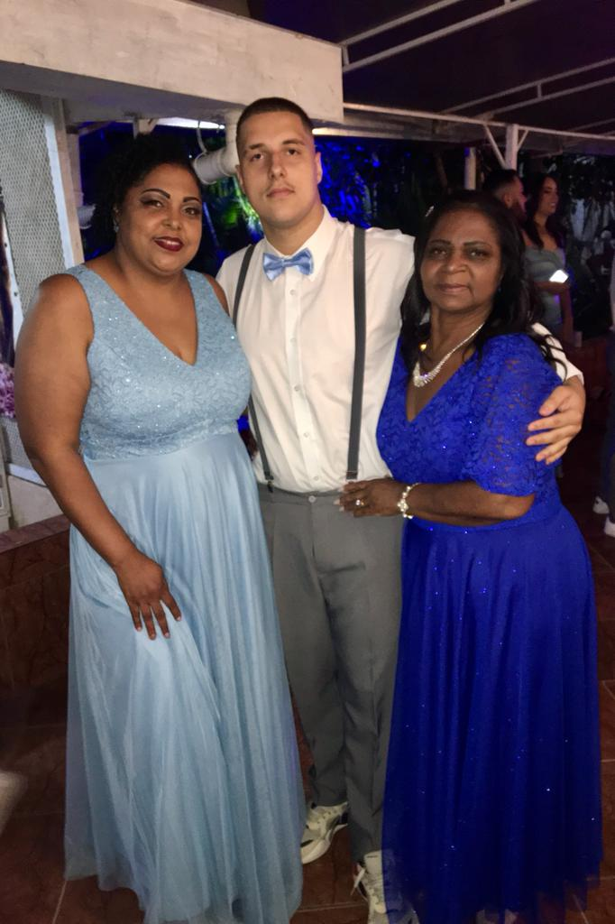
gratidão
Especialmente aos integrantes do meu grupo de PI.
Caique Gomes.
Guilherme Ribeiro.
Clara Salomão de Faria.
Minha Família, Pelo apoio.
Professor Rafael.
Professor Thiago(Socioemocional).

Slide 8
Obrigado
A TODOS
PELA ATENÇÃO
PRAZER EM FAZER PARTE DESDE PROJETO.

